Slide 1
Project Zordon
Boyd Franken
Kenny Guldentops
Gillian Lambrechts
Jeroen Rietveld
3EA2

Slide 2
Inhoudsopgave
Zordon introductie
Zordon Software
Zordon Hardware
Toekomstplannen voor Zordon
Zordon Afsluiting

Slide 3
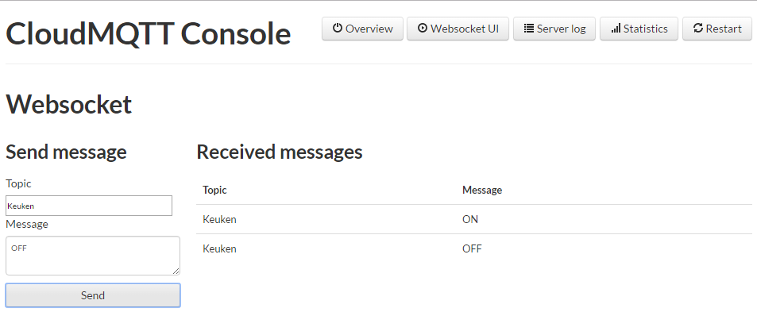
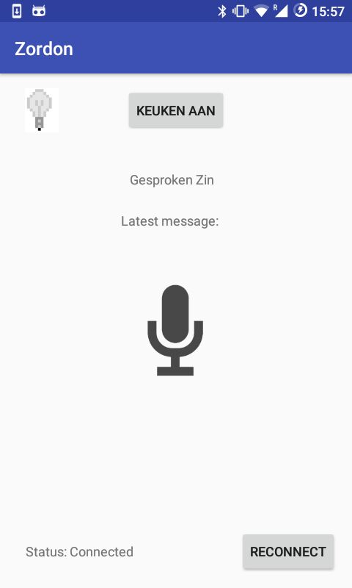
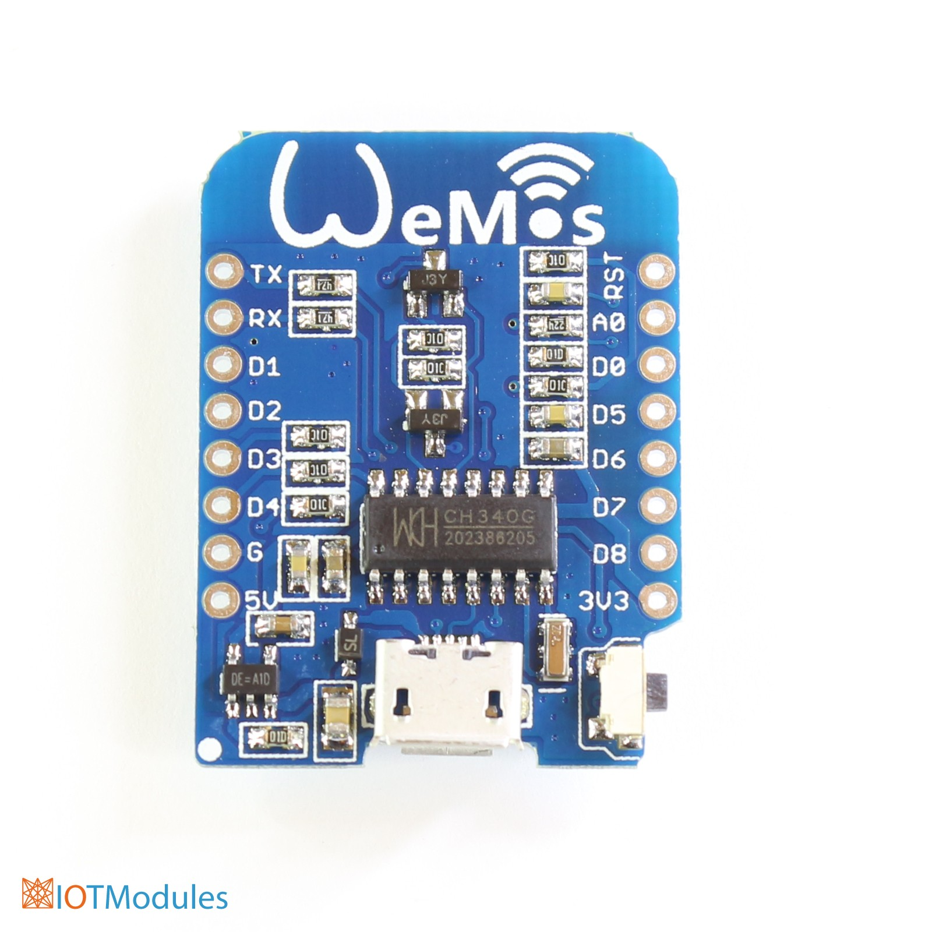
Zordon introductie

Slide 4
Zordon Software

Slide 5
Zordon Hardware

Slide 6
Toekomstplannen voor Zordon

Slide 7
Zordon Afsluiting

